Slide 1
プロジェクトマネージメント
60151039 東 裕之輔

Slide 2

資料
ずっと受けたかったソフトウェアエンジニアリングの新人研修 第10章「プロジェクトマネージメント」
監修
宇治則考
著者
・大森久美子
・岡崎義勝
・西原 琢夫

Slide 3
プロジェクトマネージメント
多くの人が関わるシステム開発を計画どおりに進ませるように全体の舵をとること。
基本的にはPM資源(人、物、金、情報)を必要な分だけ行き渡らせる。
開発チーム
情報
金
人
物

Slide 4
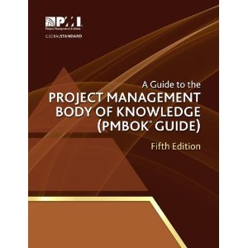
PMBOK(ピムボック)
PMI(Project Management Institute)が策定したプロジェクトマネージメントの体系。
近年注目を浴びているプロジェクトマネージメントの体系に沿って説明を行う。
PMBOK第5版(2013)
価格 ： 5441円(amazon)
ページ数： 539
ASIN : 1935589679

Slide 5
プロジェクト
PMBOKでの定義
  独自のプロダクト、サービス、所産を創造するために実施される有期性の業務である。
プロジェクトの制約
プロジェクトを円滑に進めるには、これらを範囲内に納めかつバランスを保つこと。(非常に難しい)
範囲
時間
コスト

Slide 6
フェーズ
フェーズ
  プロジェクトの活動の区切り
  要素成果物の完了によってフェーズは終了する。
  システム開発では、内部設計や外部設計が各フェーズである。
時間、費用、範囲もフェーズを単位として考えると保ちやすい。
では各フェーズ具体的に円滑に進めるには？
  PMBOKではプロセス群と知識エリア２つの切り口で整理している。

Slide 7
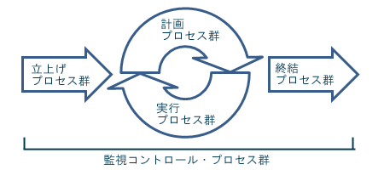
プロセス群
プロセス群
  マネジメントが進む過程
  １つのフェーズは「立ち上げに始まり、計画と実行を繰り返し、終結で終わる。そしてすべて監視コントロールされる。」とされている。
立ち上げ、計画、実行、終結、監視の５つプロセス群で構成される。

Slide 8
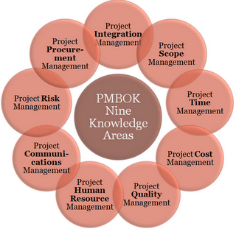
知識エリア
知識エリア
  マネージメントの対象となるものを表したもの。
  一つでも不適切だとプロジェクトの進行を妨げることになる。
知識エリアの内容
  統合マネジメント
  スコープマネジメント
  タイムマネジメント
  コストマネジメント
  品質マネジメント
  人的資源マネジメント
  コミュニケーションマネジメント
  リスクマネジメント
  調達マネジメント

Slide 9
統合マネジメント
統合マネジメントとは
  他の8つの知識エリアで定義されている、各プロセスを統合するために必要なプロセス。
立ち上げプロセス群
  プロジェクト憲章作成・・・プロジェクトの内容をまとめ、公式に認可させる。
計画プロセス群
  プロジェクトマネジメント計画書作成・・・実行、監視コントロール、終結の方法を規定。
実行プロセス群
  計画プロセス群の実現性が高ければ、ここの仕事はほとんど無い。
監視、コントロールプロセス群
  成果物や進捗状況から健全度を把握。
終結プロセス群
  プロジェクトやフェーズの終結。・・・終わらせることも大事である。

Slide 10
スコープマネジメント
スコープマネジメントとは
  必要な成果物や作業を明確化すること
  作業の抜かりや余剰を防ぐことで、プロジェクトの目標の達成を図る。
計画プロセス群
  スコープ定義・・・成果物スコープ(どこまで作るか),プロジェクトスコープ(どこまでやるか)。
  スポンサー、顧客の明確化。
  成果物やプロジェクトをさらに分割する。
監視、コントロールプロセス群
  顧客やスポンサーから要素成果物の公式承認を受ける。
  スコープに対する変更要求などを特定する

Slide 11
タイムマネジメント
タイムマネジメントとは
  プロジェクトを所定のスケジュール内に収めるためのマネジメント。
計画プロセス群
  成果物を作るために必要な作業を「アクティビティ」という単位にさらに分解すし、さらに順序関係を明確にする。
  各アクティビティに必要な資源(人員、機器、資材など)の見積る。
  各アクティビティを完了するために必要な作業時間を決める。
  各アクティビティ予定開始日と終了日を決める。
監視、コントロールプロセス群
  メンバーの作業負荷を考慮したスケジュールのコントロール。

Slide 12
コストマネジメント
コストマネジメントとは
  コストを予算内に収めることを目的(大事なスキル)
  プロジェクト期間中、コスト見積もりは常に最新の状態に保たれている必要がある。
計画プロセス群
  コスト見積もり・・・各アクティビティを完了するための資源コスト算出。
  予算設定・・・コストパフォーマンス・ベースラインという時系列的に展開したグラフを作成。
監視、コントロールプロセス群
  コストパフォーマンスベースラインと実コストのズレを把握する。

Slide 13
品質マネジメント
品質マネジメントとは
  ものができてから品質を決めるのではなく、あらかじめ品質を計画しておく。
  テストやレビューに時間を割かないようにする。
計画プロセス群
  品質計画品質要求事項を定め、さらにその実現方法を文書化する。
実行プロセス群
  作成した品質マネジメント計画が適切に実施されているかを監査する。
監視、コントロールプロセス群
  要素成果物や各プロセスが品質を確保しているかを監視、記録する。

Slide 14
人的資源マネジメント
人的資源マネジメントとは
  適切なタイミングで、適切な能力がある人に、適切な役割と責任を与え、プロジェクトに参加させる。
計画プロセス群
  人的資源計画書作成
    プロジェクトにおける個人やグループの役割と責任、必要なスキル、上下関係などを決め、文書化する。
実行プロセス群
  チーム編成・・・必要な人を選出しプロジェクトに任命。
  チーム育成・・・メンバーの能力を強化し、メンバー間の交流を促進し、パフォーマンス向上を図る。
  チームのマネジメント・・・メンバーのパフォーマンスを追跡しフィードバックを行う。

Slide 15
コミュニケーションマネージメント
コミュニケーションマネージメントとは
  プロジェクト遂行に必要な情報を、プロジェクトメンバーに正確に届けることが目的である。
立ち上げプロセス群
  ステークホルダー特定・・・プロジェクトのステークホルダー(関係者)とその影響を分析、文書化する。
計画プロセス群
  ステークホルダーが必要とする情報と伝達方法の文書化。
実行プロセス
  情報配布コミュニケーション計画に基づいて情報を伝える。
監視、コントロールプロセス群
  プロジェクトの進捗状況、成果物の作成状況に関する情報、パフォーマンス情報を収集、整理、分析し、実績報告書としてまとめる。

Slide 16
リスクマネジメント
リスクマネジメントとは
  プラスのリスクを増大させ、マイナスのリスクを減少させるのが目的。
計画マネジメント
  リスク特定
    定性的リスク分析・・・リスクに「優先度」をつける。
    定量的リスク分析・・・影響度を数値化する
  リスクマネジメント計画リスクに対してどのように取り組み、処理するかを計画する。
監視、コントロールプロセス群
  リスクの変化をとらえ制御する
  マイナスのリスクへの対応戦略・・・(例)リスクによるマイナスの影響を、責任と共に第三者に投げる。
    プラスのリスクへの対応戦略・・・(例)好機を得やすくするよう第三者と組む

Slide 17
調達マネジメント
調達マネジメントとは
  成果物を内部で作成するのか？外部から調達するのか？を見極める
計画プロセス群
  調達文書の作成、納入候補・選定基準の選定を行う。
実行プロセス群
  調達実行
監視、コントロールプロセス群
  調達管理購入者、納入者が契約に従い行動していることを確認する。
終結プロセス群
  契約を完了させる。

